Slide 1
POINT sur l'Économie
CRISE COVID-19 – Veille PRESSE et ETUDES
Mise à jour du document du 21 octobre 2020

Slide 2
La crise sanitaire:
COVID-19
Crise débutée en février 2020 avec un confinement de deux mois (16 mars 2020 – 11 mai 2020) et une deuxième vague en cours
Crise sanitaire qui a entraîné une crise économique sans précédent depuis la grande dépression de 1929 (donc pire que la crise 2009 et de 1968).
Pour autant l’impact devrait être différent de 1929
  grâce aux nombreuses mesures d’accompagnement et d’aides mises en place pendant la crise et le plan en construction pour le redémarrage
  grâce aux systèmes économiques et sociaux français/européen

Slide 3
Les chiffres clés de l’économie

Slide 4
La crise économique
en chiffres (1/2)
De -9% (INSEE) à -11% (gouvernement) mais également -10,3% pour la Banque de France soit la croissance du PIB estimée pour 2020 donc une récession pour la France
  Un impact moins important qu’anticipé au second trimestre et un rebond plus important, l’automobile, le bâtiment et l’hébergement restauration ont rebondi un peu mieux qu’anticipé
  Pour 2021 +7% et pour 2022 +3% de croissance anticipée
  Chiffres fragiles surtout dans une période où une seconde vague débute.
Sondage:
Selon une étude Adviso Partners-Challenges-Odoxa-France Info, 69% des salariés estiment que la situation économique est mauvaise.
+
Climat anxiogène et les incertitudes devraient peser sur l’investissement des entreprises et les ménages ne devraient pas recourir à l’épargne réalisée pendant le confinement (20% des revenus disponibles selon l’INSEE, +5 points en un an)

Slide 5
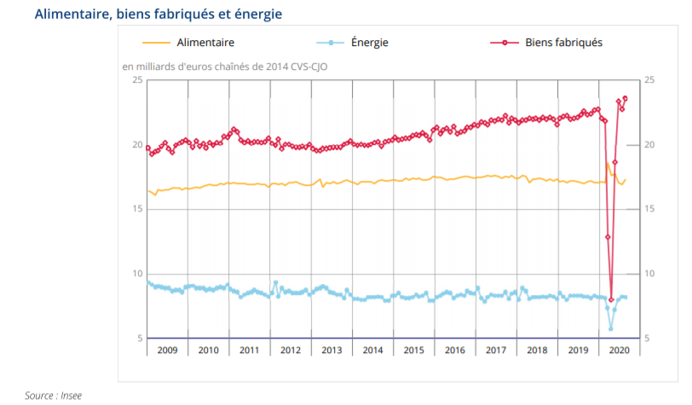
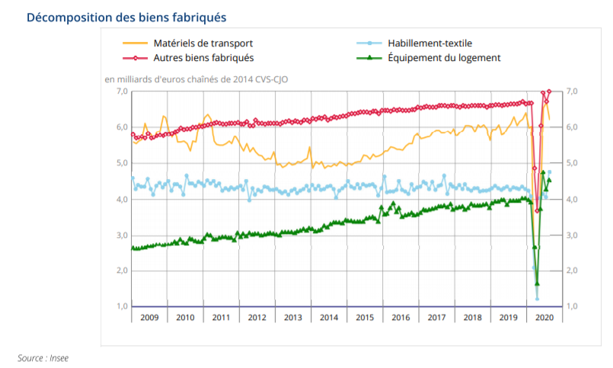
La crise économique
en chiffres (2/2)
La consommation des ménages se redresse et retrouve un niveau « normal ».
+26% entre l’été et le printemps
  Rebond des dépenses de +2,3% par rapport à août 2019
  Notamment achat de biens fabriqués, habillement, alimentaire
  Point de vigilance: décalage des soldes qui biaise les comparaisons
  Baisse des dépenses sur les biens de transport
  Prudence sur la fin d’année : estimation de -4%

Slide 6
La crise économique: Impact direct
sur le marché du travail (1/3)
Une étude de KPMG, menée sur 458 plans de cession d’entreprises en faillite entre 2017 et 2018, montre que les reprises d’emplois effectuées à la barre du tribunal de commerce ont permis de sauvegarder 76 % des postes menacés, soit près de 30 000 sur la période. (Source: Usine nouvelle) ➔ Sûrement plus compliqué aujourd’hui dans un contexte moins favorable.
La Banque de France anticipe 800 000 emplois détruits cette année et 700 000 créés en 2021
Selon le Medef, 65 000 emplois sont concernés par les PSE en cours (en hausse par rapport à l’année dernière).
En bref: Les plans sociaux, synthèse du journal Le Progrès
+6,8% ou + 390 000 demandeurs d’emploi entre février et août en catégorie A, B, C
+ 22,6% ou + 436 200 demandeurs d’emploi en catégorie A sur la même période (Source: DARES - Pôle emploi, données brutes)
  Le FMI prévoit un chômage de 10,4% en fin d’année, 9,7% à 10% pour l'INSEE malgré le rebond plus important que prévu contre 8,1% fin 2019.
  Fin 2009, le chômage avait atteint 10%. 600 000 emplois détruits en deux ans à l’époque (crise de nature différente)
Plan sociaux dans la Loire
Diva Salon (127 emplois), Alinéa, Kilidiz...

Slide 7
La crise économique: Impact direct
sur le marché du travail (2/3)
Dans la Loire:
41 530 demandeurs d’emplois de catégorie A en août (pic à 45470 en avril)
+ 5 360 personnes en six mois ou + 14,8 % (vs +18,9% en région et +12,1% en France)
66 030 demandeurs d’emploi en catégorie A, B, C en août 2020
+ 4 060 DE en six mois ou +6,5% (vs +10,4% au niveau régional et +6,8% au niveau national)
au 8 octobre 2020, 1 698 offres d’emplois à Pôle emploi pour la Loire
(Source: DARES - Pôle emploi, Données brutes)
Sondage:
Selon une étude Adviso Partners-Challenges-Odoxa-France Info, 39% d’entre eux ont peur pour leur emploi, contre 23% en avril 2020.
71% des Français ne souhaitent pas télétravailler davantage.

Slide 8
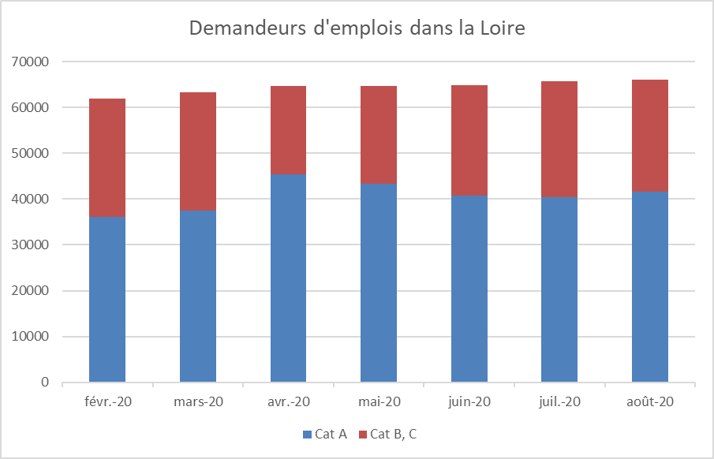
La crise économique: Impact direct
sur le marché du travail (3/3)
Confinement: fin des contrats d’intérim et des CDD pour amortir l’arrêt de l’activité, basculement des catégories B et C vers la catégorie A
Reprise timide de l’activité mais maintien du nombre de demandeurs d’emplois de catégorie A à un niveau élevé
Hausse régulière des DE de catégorie A, B et C du fait de la fermeture de certains établissements et des perspectives incertaines de fin d’année
➔ Tendances relativement identiques à celles du niveau régional et du niveau national
3
1
2
(Source: DARES - Pôle emploi, Données brutes)

Slide 9
La crise économique: Le recours
au chômage partiel
En France:
8,3 millions de salariés en activité partielle au plus haut (chiffres révisés suite aux déclarations de recours réels au dispositif)
soit plus de 40% des salariés du secteur privé
Au pic de la crise sanitaire en avril, l’activité partielle dans la Loire représente:
12 200 entreprises concernées
83 000 salariés soit plus de 40% des effectifs ligériens
Source : DIRECCTE, UD42.

Slide 10
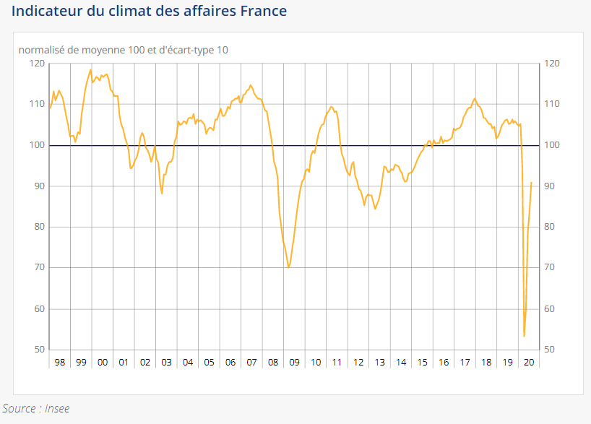
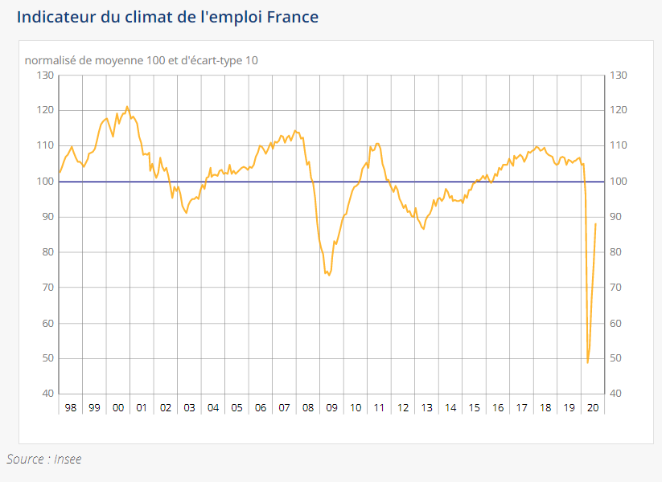
La crise économique:
le climat des affaires
Les indices de l'activité et de l’emploi poursuivent leur redressement tout en restant bien en deçà de leur niveau avant la crise sanitaire.
L’indice de l’INSEE se redresse (91 en août) après avoir atteint son niveau le plus bas (53 en avril, précédemment 70 en 2009, début de la mesure en 1980, moyenne de 100).
Confirmé par l’indice composite PMI Markit pour l’industrie manufacturière d’une valeur de 51,2 contre 51,9 en février avant le confinement après avoir connu son plus bas niveau 30,3 en 22 ans de mesure (une valeur supérieure à 50 est un bon indicateur).

Slide 11
La crise économique:
les entreprises (1/2)
Comparaison 2019 – 2020, de janvier à septembre
Un plus faible impact sur le volume d’immatriculation dans la Loire sur les 9 premiers mois de l’année.
Le contexte actuel risque surtout d’impacter la création de fin d’année et celles de 2021 du fait des incertitudes sur les perspectives sanitaires et économiques quel que soit les secteurs d’activité.
Une baisse du nombre de radiation pour l’instant en partie grâce aux mesures mises en place par l’Etat ➔ point de vigilance sur la fin d’année : démarrage des remboursements des PGE, nouvelle vague, bilan de fin d’année, projection 2021 avec des carnets de commande incertains...
A noter que 2019 avait été une très bonne année en termes de création.
 | Immatriculation |  |  | Radiation
 | 2019 | 2020 | Evolution | 2019 | 2020 | Evolution
Loire | 1 450 | 1 401 | - 3 % | 870 | 810 | - 7 %
Auvergne-Rhône-Alpes | 18 478 | 17 349 | - 6 % | 13 903 | 11 447 | - 18 %

Slide 12
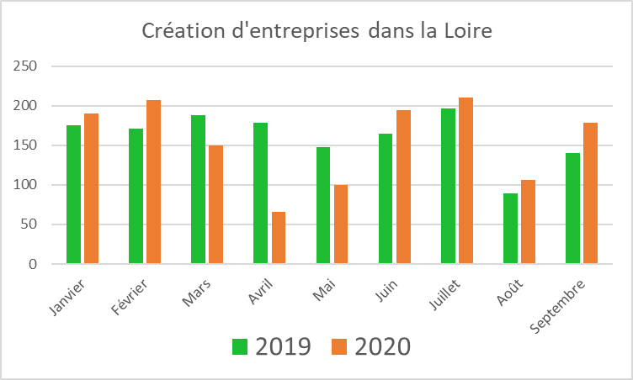
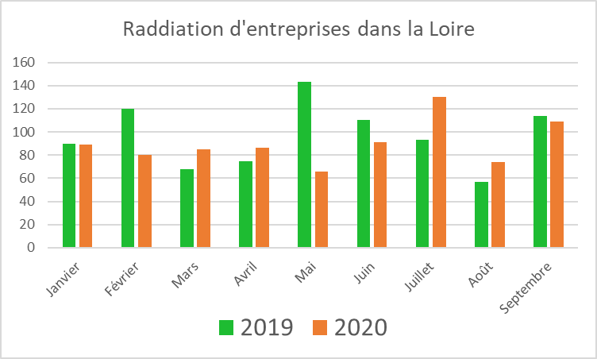
La crise économique:
les entreprises (2/2)
Un début d’année 2020 positif: une baisse du nombre de radiation et une hausse du nombre de créations
Le confinement: baisse importante des créations et des radiations sur 2 mois.
En juillet une accélération des radiations ➔ rattrapage suite à la fermeture des tribunaux et première vague suite au problème d’activité
Concernant la création, une reprise progressive sur les bases du début d’année avec une hausse du nombre de création mensuelle par rapport à 2019 ➔ des projets de création qui étaient sûrement déjà en cours et phénomène de rattrapage
Notes:
Raddiation dans graph

Slide 13
Projection:
Les inconnus (encore nombreux)
La dépendance aux autres : pour les sous-traitants avec un possible calendrier décalé selon « le niveau de sous-traitance », en matière d’approvisionnement…
Le commerce extérieur et les marchés internationaux
La concurrence internationale avec des situations décalées: ampleur de la crise sanitaire, différentes mesures sanitaires...
Une visibilité à court-terme pour de nombreux secteurs (projection à fin 2020 au mieux)
Accès au PGE, PGES
Reprise de la consommation des ménages, de manière plus globale quel comportement attendre des ménages (maintien des nouvelles habitudes, reprise, peur, stress…) ➔ des signes de relance mais un risque sur la fin d’année en cas d’aggravation de la crise sanitaire sur une période importante pour le secteur du commerce, du tourisme, du transport...

Slide 14
Les réponses à la crise

Slide 15
La réponse immédiate à la crise
100 milliards d’euros de l’Etat pour aider les entreprises: financement du chômage partiel (jusqu’au 30 septembre pour l’Hôtellerie, la Restauration, le Tourisme), report de charges sociales…
6 milliards d’euros de fonds de solidarité pour les plus petites entreprises et les indépendants
300 milliards d’euros de prêt garanti Etat (PGE) pour assurer les prêts bancaires des entreprises (à 90%), PGE saison pour les secteurs du Tourisme, Hôtellerie, Restauration
Des aides ciblées pour les publics fragiles: foyers les plus précaires, étudiants, report de la réforme sur les indemnités du chômage…
Des aides ciblées pour les secteurs et pour les grands groupes comme Air France, Renault…
Également des aides des collectivités en complément: plan de 750 millions de garanties de la Région, fonds de soutien de SEM de 1,6 million, report de loyer, maintien des subventions…
Ces aides s’ajoutent à l’ensemble aux aides déjà en place avant la crise.
+
Plan de l’Etat pour :
l’automobile,
Le tourisme, le sport, la culture et l’événementiel
l’aéronautique
A titre de comparaison:
Le PIB de la France en 2019: 2 400 milliards d’euros
Le budget de l’Etat voté le 20/02/2020 faisait état de dépenses nettes pour 344 milliards d’euros

Slide 16
Les nombreuses adaptations
APLD: Activité partielle de longue durée (voire slide suivante)
  Pour les entreprises qui font face à une baisse d’activité durable
  Dispositif maintenu jusqu'à l’été 2021
  ➔ Un démarrage lent car les entreprises ont du mal à se projeter sur les prochains mois, un dispositif qui monte doucement en charge (plus de 300 entreprises à fin septembre, 1600 selon le Medef et 6 branches)
Indemnisation à 100% du chômage partiel: dispositif prolongé jusqu'à fin décembre 2020 pour tous les secteurs protégés
  Les secteurs protégés: la culture, l'événementiel, l’hôtellerie-restauration, le sport, le tourisme, le transport aérien.
  En août, 1,3 millions de salariés encore en chômage partiel contre 8,5 millions en avril (chiffres revus à la baisse car prenant en compte le chômage partiel déclaré par les entreprises et non les demandes initiales).
Activité partielle actuelle (hors secteurs protégés) prolongée jusqu’à décembre
Aides à l’apprentissage: primes versées aux entreprises de 5 000 € pour les mineurs et de 8 000 € pour les personnes de plus de 18 ans dans le cadre du plan « 1 jeune, 1 solution »
Report de la réforme de l’assurance chômage
Revalorisation des allocations familiales pour la rentrée
Aides de rentrée des Régions et des collectivités
Protéger les entreprises et l’emploi
Eviter les plans de sauvegarde de l’emploi (PSE, 345 signés depuis mars)
Protéger les personnes fragiles et enrayer la perte de pouvoir d’achat
Malgré cela:
Hausse de la pauvreté
Hausse bénéficiaires RSA

Slide 17
Comprendre l’Activité Partielle
de Longue Durée (présentation simplifiée)
LES ATOUTS
Une aide de longue durée
Des emplois préservés
Un faible reste à charge
  Objectif: Sécuriser les salariés et l’activité des entreprises ➔ 450 000 ETP couverts pour2021
  Pour qui? Les entreprises qui font face ou feront face à une baisse durable de leur activité
  Condition: Nécessite un accord collectif, signé au sein de l’établissement, de l’entreprise, du groupe, ou de la branche
  Les moyens: Jusqu’à 40% de la réduction des heures de travail pour les salariés
  Période: engagement de 24 mois consécutifs ou non sur 36 mois consécutifs
  Impact: le salarié perçoit 70% de son salaire brut, l’entreprise perçoit 85% de l’indemnité donc un reste à charge de 15%
  Plus d’informations détaillées:
  https://travail-emploi.gouv.fr/le-ministere-en-action/relance-activite/apld
POURQUOI
CA COINCE?
Même aidé, avoir des perspectives sinon PSE
Difficile de se projeter à 2 ans
Le carnet de commande
Prolongement du chômage partiel actuel
Les accords, condition sine qua non, parfois difficiles pour les TPE PME

Slide 18
Comprendre l’Activité Partielle
de Longue Durée (présentation simplifiée)
LES ATOUTS
Une aide de longue durée
Des emplois préservés
Un faible reste à charge
Possiblement pour doper les APLD:
Des accords de branche:
Temps de négociations est long et des accords de branche pourraient émerger, des accords interprofessionnels seraient en ce sens facilitant
Un effet papillon ou domino:
Une fois que les grands donneurs d’ordre notamment dans l’industrie auront plus de visibilité et pour certains auront passé des accords sur l’APLD (exemple: Safran), les sous-traitants de 2ème ou 3ème niveau pourront alors prendre leur décision en y voyant plus clair sur leur activité
POURQUOI
CA COINCE?
Même aidé, avoir des perspectives sinon PSE
Difficile de se projeter à 2 ans
Le carnet de commande
Prolongement du chômage partiel actuel
Les accords, condition sine qua non, parfois difficiles pour les TPE PME
Pourquoi les PME hésitent à adopter le chômage partiel de longue durée, Les Echos 16 septembre 2020

Slide 19
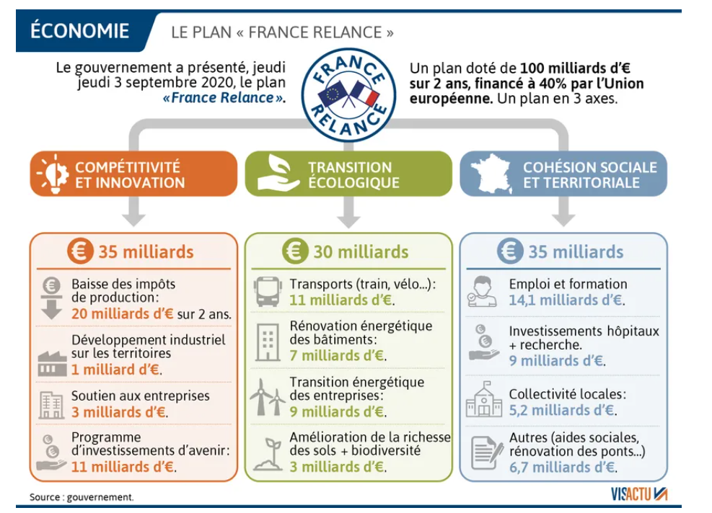
Le plan de relance
Pour faire face aux conséquences de la crise sanitaire, un nouveau plan de relance financée en partie par l’Union européenne.
20 milliards supplémentaires ont été ajoutées au plan de relance afin notamment d’aider les entreprises en matière de trésorerie, retrouver un fond de roulement pour possiblement investir

Slide 20
Projection:
Les possibles leviers/amortisseurs
Le maintien et « la relance? » de la commande publique (en plus?)
Un calendrier clair pour donner un maximum de visibilité aux entreprises (exemple: quelle activité maintenue et quel fonctionnement selon les seuils d’alerte). ➔ La nécessité pour les entreprises de se projeter au-delà de 15 jours.
Les enseignements de la crise: retour à une production nationale plus importante?
Des pyramides des âges déséquilibrées avec de nombreux séniors (transport et industrie) avec la problématique des pertes de compétences

Slide 21
L’impact par secteur d’activité

Slide 22
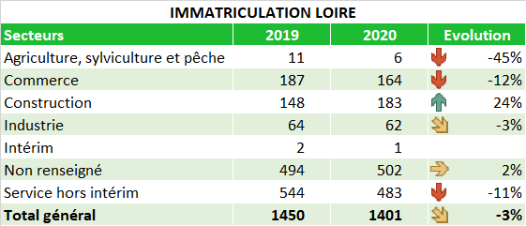
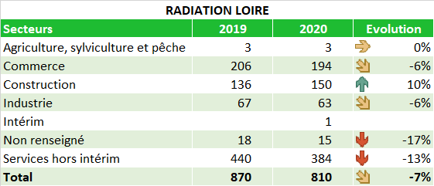
L’évolution des radiations
et des créations par secteur
Sur la période janvier – septembre de chaque année:
La construction a connu à la fois une hausse du nombre de créations et de radiations.
Inversement pour l’industrie, le commerce et le service hors intérim.
Pas d’impact de l’ancienneté de l’entreprise sur les radiations.

Slide 23
Le commerce (1/2)
Reprise légère de la consommation sur les derniers mois mais qui ne rattrape pas les pertes endurées sur les premiers mois de l’année
Retour à un « niveau normal » à l’exception des achats de véhicules
-32% de ventes de voitures entre les 8 premiers mois de 2019 et 2020
Forte progression des ventes de voiture électrique (70 000, + 130%) et voitures hybrides + prime de 1 000 € pour achat véhicule électrique d’occasion
Le e-commerce maintient un niveau élevé d’activité ➔ le recours à ce type de commerce se maintient après le déconfinement ➔ les grands gagnants: les établissements omni-canales
    Une exception: les enseignes en lien avec le tourisme
Des entreprises en difficulté:
Maty: 8 points de vente, 50 postes
Cora: 917 emplois menacés
Pic Wic Toys: 23 magasins soit un tiers des emplois
Camaïeu, la Halle, Alinéa (repris depuis en partie)
André, Conforama, Castorama, NAF-NAF, Orchestra...

Slide 24
Le commerce (2/2)
Selon l’OFCE, la consommation « empêchée » par les mesures sanitaires représenteraient plus de 4% de la consommation des ménages de fin d’année (avant nouvelles annonces du 14 octobre).
Point de vigilance: De nombreux commerces vont rentrer dans une période clé de leur activité en termes de chiffres d’affaires avec les ventes de Noël, le Black Friday, les soldes qui s’enchaînent en 3 mois
Risque économique en cas de mesures sanitaires drastique pour des commerces possiblement déjà fragilisés par le triptyque Gilets jaunes – Grèves – Vague 1 du Covid 19
Pas de « révolution » du commerce mais une accélération notamment de la digitalisation provoquée par le Covid
Des entreprises en difficulté:
Maty: 8 points de vente, 50 postes
Cora: 917 emplois menacés
Pic Wic Toys: 23 magasins soit un tiers des emplois
Camaïeu, la Halle, Alinéa (repris depuis en partie)
André, Conforama, Castorama, NAF-NAF, Orchestra...

Slide 25
L’agriculture
Une perte de chiffres d’affaires plus limités que d’autres secteurs du fait d’une préférence pour les aliments faciles à conserver plutôt que les produits frais.
Le succès des circuits courts et des initiatives sur ramasser soi-même des légumes dans le cadre d’une société qui repenserait son mode de fonctionnement ➔ Depuis le déconfinement, le recours aux circuits courts s‘essouffle un peu. Le niveau d’après confinement n’a pu être maintenu mais des gains nets sur la période porté par une vague de fond née avant le covid sur le manger mieux.
Mise en place d’une aide jusqu’à 1 000 € pour couvrir les coûts des équipements et des matériels de protection
Poursuivre sur sa lancée avec également une poursuite des innovations ➔ plateforme de mise en relation notamment
Annulation du salon de l’agriculture et d’événements locaux ➔ autant de vitrines pour les professionnels du secteur (concours et médailles, promotion de produits régionaux...)
Points de vigilance:
  Pour certains, trouver la main d’œuvre nécessaire en « quantité et qualité »
  Des gains compensés par des pertes (ex: blé avec hausse de la consommation de la farine par les ménages mais baisse par les pros

Slide 26
L’industrie (1/2)
Le facteur le plus impactant reste les débouchés,
  les entreprises concernées par le secteur de la santé s’en sortent mieux voire se développent et/ou se diversifient;
  Textile médical, fabrication de composants de produits liés à la santé, pharmacie, fabrication de produits médicaux ou produits de première nécessité, agro-alimentaire...
Des entreprises sous-traitantes plombées par les faibles perspectives dans l’aéronautique (annulation de commandes, de 20 000 à 30 000 emplois seraient menacés dans la filière en France, deux fois plus dans les estimations avant l’été) et à un degré moindre l’automobile
Près de 16 000 postes supprimés dans l’industrie en 6 mois selon l’institut Trendeo
Chute de 44% de l’activité industrielle en moyenne sur la période de mars à juillet (auto, aéro, sidérurgie -80%)
Redressement de la production industrielle depuis juin mais en deçà de 7% du niveau de février (Source: INSEE). Malgré ce regain, la situation reste préoccupante pour la fabrication de matériels de transport.
Des entreprises qui veulent éviter de licencier pour éviter de perdre des compétences.
De nombreux plans sociaux dans l’aéronautique: Lisi, Mechachrome (300 postes menacés) Latecoère (475), Permaswage (73 emplois), Spherea (90), Rehau (106), SKF Aerospace (123), Figeac Aéro (320), Cargill Haubourdin (129), Mecafi (242), Sogeclair aerospace (245), Rossignol (92)
Menace de fermeture (de site) ou en difficulté: Schneider Electric (2 sites), Bridgestone (1), BorgWarner Automotive
Autres suppressions d’emplois majeurs: Laboratoire Servier (275), Airbus (200 à 300), Finsa (87), Konecranes (116)
Les grands groupes: Airbus (un PSE sans licenciement possiblement), Renault , Sanofi, Nokia, General Electric, Solvay
Source: L’usine Nouvelle

Slide 27
L’industrie (2/2)
Dans la Loire
Secteurs qui créent de l’emploi: agro-alimentaire, textile (textile médical),
Secteurs les plus concernés par les pertes d’emplois : Métallurgie, mécanique, automobile
Des entreprises qui manquent de perspectives
➔ Difficulté de trouver des entreprises pour les apprentis malgré les aides (selon l’UIMM: -20% au niveau national, -10% dans la Loire)
➔ Au regard des chiffres aujourd’hui: une première vague très importante en Occitanie et dans la région Centre-Val de Loire, attention à la deuxième vague sur les sous-traitants de sous-traitants dans la Loire

Slide 28
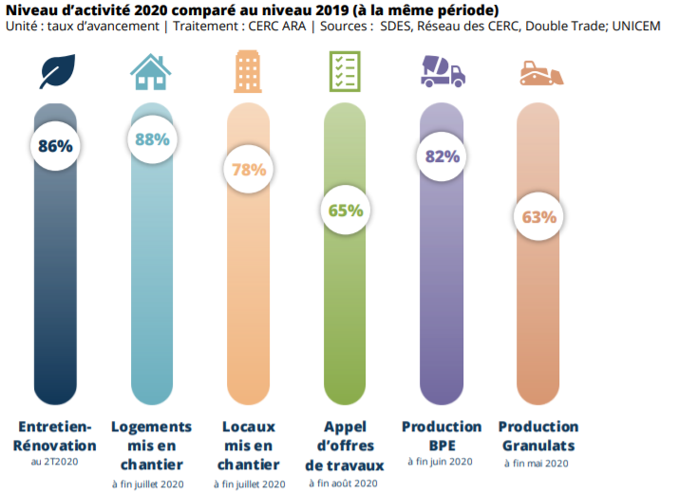
Le bâtiment
89% d’activité en moins sur la période du confinement, 50% de salariés en activité partielle dans les 15 jours qui ont suivi le confinement
De nombreux emplois perdus: l’intérim a pu permettre de réduire les effectifs sans licencier (près de 40 000 emplois ETP, source FFB).
Des perspectives encourageantes sur la rénovation grâce au plan de relance, une tendance négative sur le logement neuf Une trésorerie exsangue malgré les mesures comme dans de nombreux secteurs
Une reprise dans le secteur dans les 3 mois à venir et une activité presque normale aujourd’hui.
  Au final, 15% de baisse d’activité estimée pour 2020 (Source: FFB)
  Des inquiétudes fortes sur début 2021 notamment au niveau des travaux publics dont les carnets de commande ne sont pas nécessairement remplis.
Dans la Loire:
1 000 apprentis dans la Loire dans les CFA du BTP de la Loire, soit +5% par rapport à 2019

Slide 29
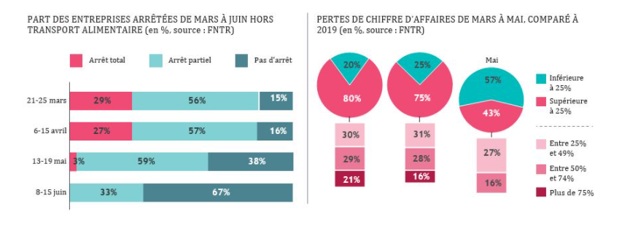
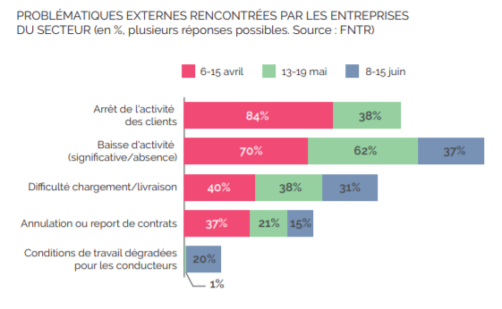
Les services (1/3)
Transport routier de marchandises
Enquêtes FNTR menées de mars à juin 2020, synthèse et analyses Syndex.
Un premier bilan de l’impact Covid:
Un camion sur deux à l’arrêt pendant le confinement
Les petites entreprises les plus touchées
Un retour progressif de l’activité
Une perte forte et inégale de chiffres d’affaires
Une hausse des coûts plus importante pour les petites structures
Une profitabilité en baisse
➔ Pour la fin d’année et début 2021, le secteur reste vigilant car son activité dépend de secteurs comme l'industrie et le bâtiment.

Slide 30
Les services (2/3)
Transport de voyageurs
Sondage: enquête FNTV réalisée début septembre auprès de ses 1000 entreprises adhérentes
85% des entreprises de transport touristique n’envisagent pas de reprise d’activité avant mi-2021 voire fin 2021 ;
La perte de chiffre d’affaires sur les activités touristiques depuis le début de la crise est de 73% ;
48 % des salariés de ces entreprises étaient encore en activité partielle fin août;
20% des autocaristes de tourisme ne sont pas éligibles à la totalité des aides du plan tourisme malgré les graves difficultés qu’elles traversent.
Transports de voyageurs lignes régulières (TIL par exemple): fonctionnement à priori normal avec toutefois de nombreux aménagements liés au contexte sanitaire qui entraîne des surcoûts qui peuvent être difficiles à supporter pour les entreprises et crée parfois un climat de tension pour les chauffeurs et usagers.
Transports de voyageurs en lien avec le tourisme:
  Report ou annulation de nombreuses sorties scolaires
  Faible activité estivale avec peu de voyages hors de France
  L’automne est une période faste pour les excursions touristiques d’une journée à destination d’un public essentiellement retraités ➔ la nouvelle vague, les nouvelles mesures et le public cible font que la perte d’activité est conséquente avec de nombreux véhicules à l’arrêt
  Des perspectives faibles (une possible reprise progressive au printemps 2021), des annulations pour le mois de mars ➔ a priori un retour à la normale espéré pour le printemps 2022
  Perte de chiffres d’affaires de 73% selon la FNTV
  Du fait de ces perspectives, une volonté des professionnels de voir s’étendre l’activité partielle pris en charge à 100% au-delà du 31 décembre 2020 avec des reports de remboursement d’échéances de prêt supplémentaires.
Selon la FNTV, le secteur emploie 100 000 personnes dont 30 000 liées au tourisme.

Slide 31
Les services (3/3)
Autres
Santé et aide à domicile: un besoin fort et évident.
  Des risques importants pour le personnel en lien avec la fatigue accumulée et l’impossibilité de relâcher (1ère vague – rattrapage des opérations décalées – 2ème vague).
  Des coûts importants à supporter pour l’aide à domicile. Le contexte actuel rend le secteur encore moins attractif avec des difficultés de recrutement importantes.
  Des difficultés pour la partie ménage à domicile avec la nouvelle vague.
Nettoyage en hausse depuis la reprise du 11 mai et qui maintient un niveau relativement élevé.
Des secteurs sinistrés: culture, événementiel (la filière des salons et congrès emploient directement 36000 personnes et s‘attend à perdre un tiers de ces effectifs), sport, tourisme, loisirs, transport aérien, hébergement, restauration (pour ce dernier, baisse de 32% des dépenses)
  A l’arrêt pendant le confinement
  A nouveau touché par la seconde vague et le couvre-feu dans les métropoles
  Les secteurs les plus durement touchés par la crise dont les nouvelles mesures vont aggraver la situation (en attendant les précisions sur les aides)
  Des secteurs dont l’impact emploi est important: les salariés du secteur + l’ensemble des activités connexes (standistes, traiteurs, animation….)
Entreprises en baisse d’activité:
Derichebourg (sous-traitant d’Airbus)
Exemple d’entreprises fermées dans le tourisme: Chazot tourisme

Slide 32
Les secteurs/métiers
qui recrutent?
Une nette diminution des offres d’emplois comparativement à 2019.
Dans le même temps une hausse des demandeurs d’emplois sur la période.
➔ Une concurrence accrue sur le marché du travail
Les secteurs et métiers qui recrutent de manière régulière ces derniers mois: BTP (afin de finir le chantiers, beaucoup de recrutements en intérim), agro-alimentaire (conducteur de ligne, opérateur...), la santé, l’action sociale, l’e-commerce, les drives, le numérique au sens large (porté par l’accélération de la dématérialisation). Ces secteurs recrutent sur de nombreux métiers.
Les métiers transversaux comme technicien de maintenance et cariste sont toujours recherchés.
Les métiers qualifiés de l’industrie aussi mais avec des volumes beaucoup moins importants: soudeur, tourneur, chaudronnier...
Le transport: recherche de conducteurs pour le transport de marchandises ➔ Métiers toujours en tension

Slide 33
Des compétences à conserver
sur le territoire
La place de l’industrie dans la Loire est forte. La Loire compte de nombreux sous-traitants de secteurs industriels aujourd’hui en difficultés.
  Essayer de stabiliser les entreprises pour éviter les licenciements /PSE et des réactions en chaîne à un échelon local (notamment dans le domaine des services)
  Maintien des compétences sur le territoire sur des métiers en tension avant la crise (chaudronnier, soudeur, technicien de maintenance, conduite d’équipement…) pour la reprise d’activité, mais aussi si la réindustrialisation du territoire national venait à s’opérer (ce qui semble être une volonté politique aujourd’hui)
  Observer de près la région Occitanie et notamment la métropole de Toulouse qui est une place forte de l’aéronautique avec l’ensemble du tissu industriel (de nombreux sous-traitants)

Slide 34
Autres

Slide 35
Et aussi…
La hausse du nombre de demandeurs d’emplois couplée à la forte baisse du nombre d’offres d’emplois augmente la concurrence sur le marché du travail et rend la situation encore plus difficile pour les personnes déjà éloignées de l’emploi.
Des difficultés pour les personnes aux statuts atypiques: auto-entrepreneurs, saisonniers, intermittents, retraités avec une activité complémentaire… ➔ Une situation dégradée qui se confirme avec les mesures annoncées le 14 octobre (couvre-feu).
Fragilisation des étudiants (précarité accrue à la rentrée) avec moins d’emplois disponibles pour eux cet été combinée à la difficulté de suivre les cours qui sont à moitié à distance et à moitié en présentiel
➔ Les écoles et facultés font un effort pour maintenir un enseignement de qualité pour tous avec également la mise en place de solution de prêt d’ordinateur à l’année
➔ Nécessaire mais difficile adaptation pour les enseignants qui doivent préparer « deux types de cours » car l’enseignement en présentiel et à distance demande des modes d’animation et des supports différents
L’annulation de nombreux évènements et la difficulté de se réunir ou de partager un moment rendent le travail des associations compliquées voire impossible, or ces dernières jouent un rôle important en termes de lien social notamment sur les territoires ruraux et à destination de nombreux publics fragilisés (personnes isolées, jeunes, bénéficiaires du RSA, parent isolé...)
Un risque de montée des tensions sociales.

